Slide 1
Modul 4 : Pengetahuan Bahan
Tmesin S1 : Karyawan
Doen : Ir.Nani Kurniawati, MM

Slide 2
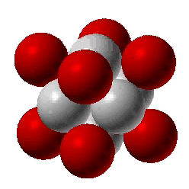
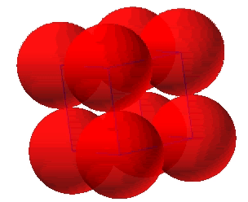
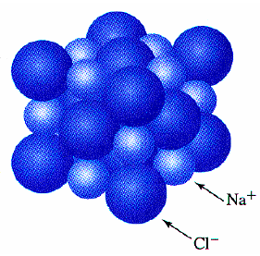
STRUKTUR KRISTAL

Slide 3
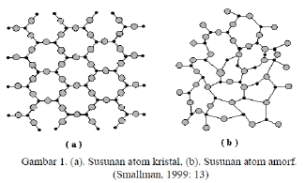
KRISTAL & NON KRISTAL
Kristal adalaah material yang tersusun oleh deretan atom-atom yang teratur letaknya dan berulang (periodik). Contoh: Semua logam, sebagian besar keramik, beberapa polymer.
Non kristal atau amorphous adalah material yang tidak memiliki keteraturan atom. Contoh: Zat Cair dan Gas.

Slide 4
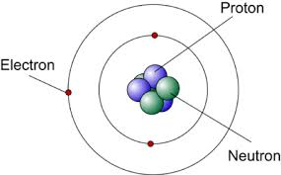
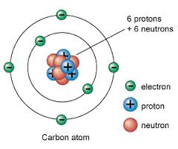
STRUKTUR ATOM
Atom terdiri dari proton, neutron dan elektron. Proton dan neutron berada di dalam inti atom. Elektron bermuatan yang bermuatan negatif (-) ditarik oleh proton yang bermuatan positif (+) pada inti atom. Dalam hal ini, semua atom di alam semesta akan terjadi bermuatan positif (+) karena ada kelebihan muatan listrik positif (+) di dalam proton. Akibatnya, semua atom akan saling bertolak satu sama lain.

Slide 5
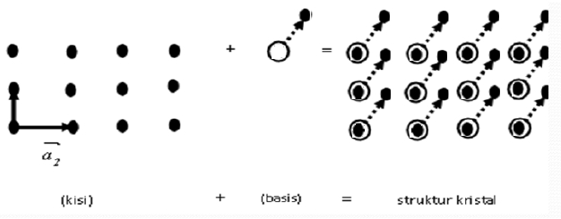
STRUKTUR KRISTAL
Struktur Kristal adalah susunan khas atom-atom dalam kristal.
Basis : Bangunan terkecil dari kristal atau kumpulan dari atom-atom.
Lattice/kisi: kumpulan basis yang tersusun secara teratur dan periodik di dalam ruang.
Unit cell/sel satuan: bagian terkecil dari latis.
Struktur kristal : Basis + Lattice

Slide 6
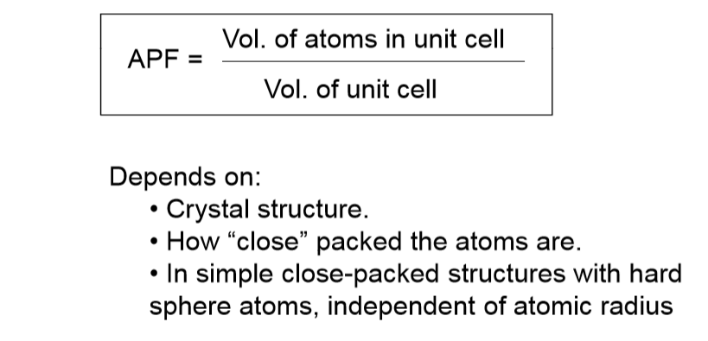
ATOMIC PACKING FACTOR (APF)
Atomic Packing Factor (APF) ialah Fraksi Volume yang diisi oleh atom, yang secara matematis diperoleh dari Volume atom pada unit cell satuan dibagi dengan volume unit cell satuan.

Slide 7
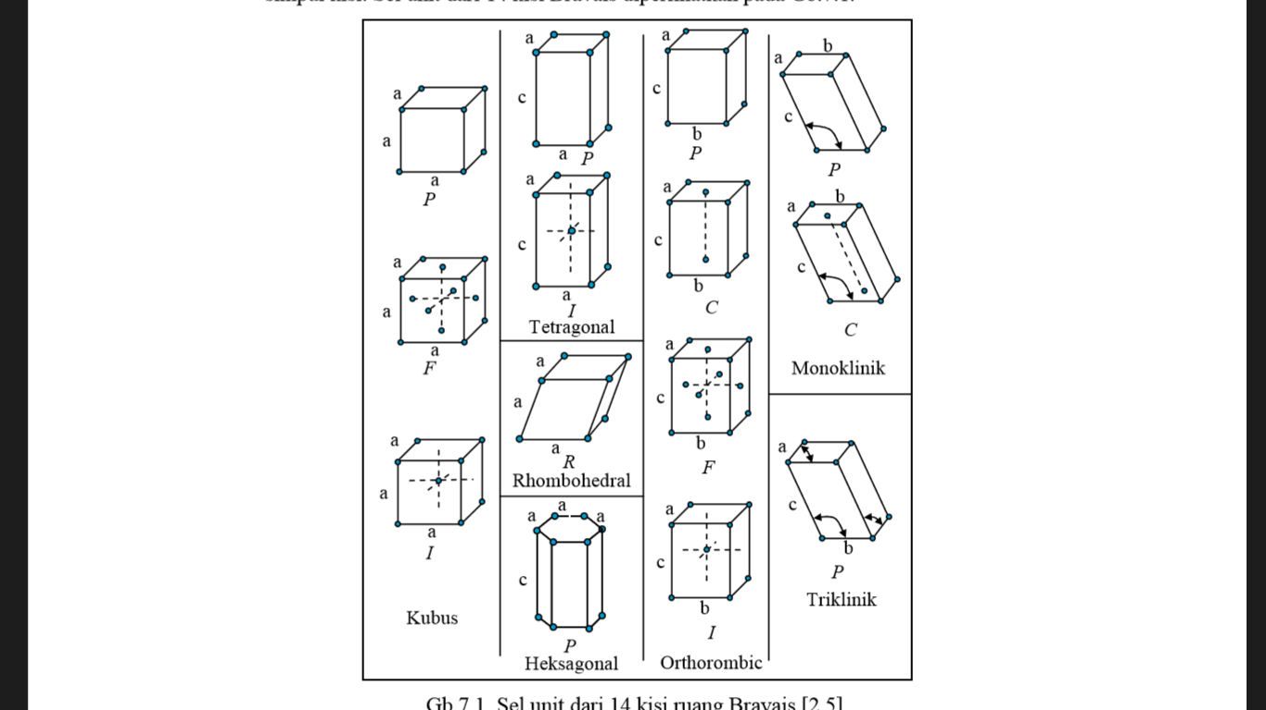
UNIT SEL KRISTAL
Ada tujuh buah unit sel yang mungkin untuk semua jenis kristal. Ketujuh unit sel disebut tujuh kristal sistem, yaitu:

Slide 8
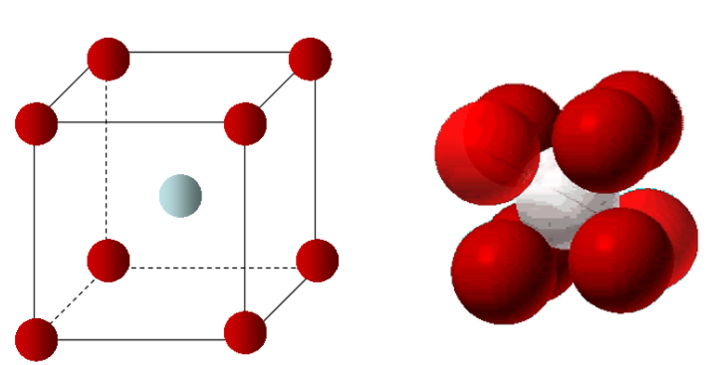
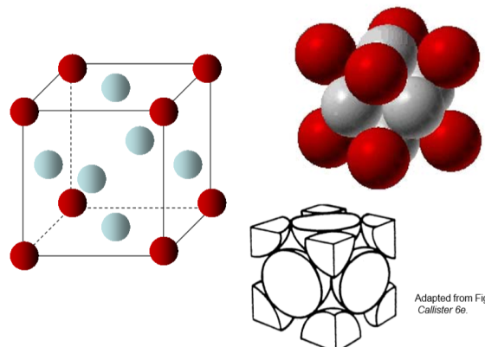
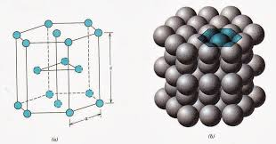
UNIT CELL TYPE
Terdapat 3 Unit Cell Type yakni:
Body centered cubic (BCC)
Face Centered Cubic (FCC)
Hexagonal Closed Packed (HCP)

Slide 9
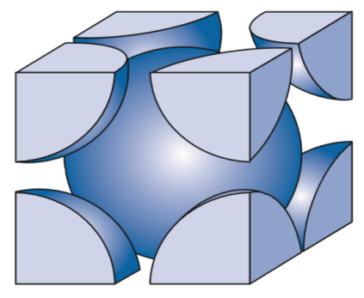
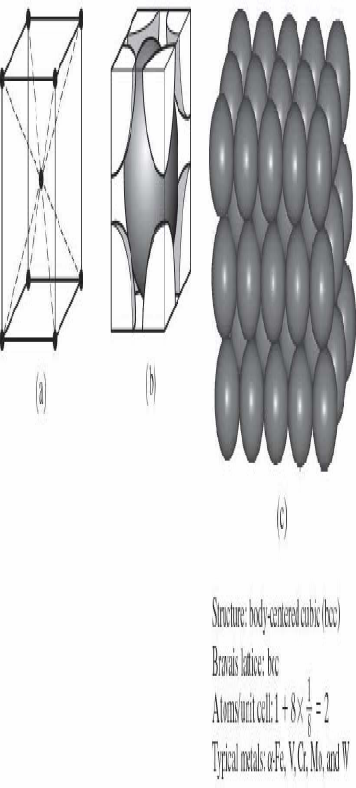
Struktur Body Centered Cubic (BCC)
Body Centered Cubic
• Atom-atom saling bersentuhan disepanjang diagonal.
Note: Atom-atom tersebut identik
contoh: Cr, Fe (α), Tantalum, Molybdenum (Mo)
• Bilangan koordinasi # = 8
1×1 =1 center atom
8×(1/8) =1 corner atom
Total atoms = 2

Slide 10
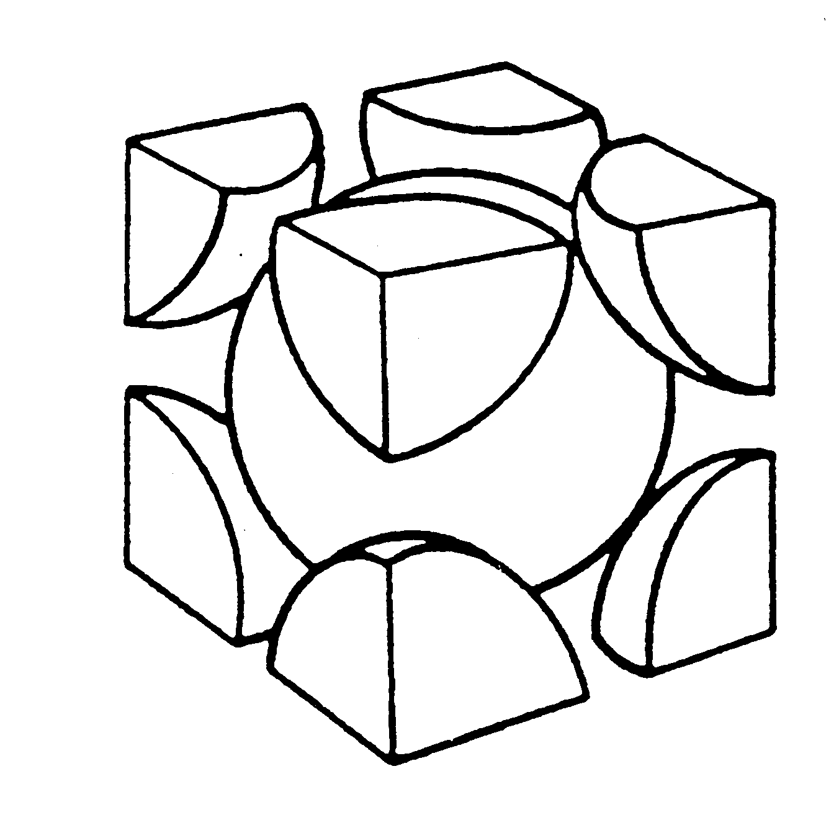
Atomic Packing Factor: BCC
3
a
a
2
a
R
Arah penumpukan:
a
panjang = 4R =
3 a
atom
volume
4
3
Unit sel
2
π
(
3
a/4
)
3
atom
APF =
3
volume
Adapted from
Fig. 3.2(a), Callister 7e.
a
unit sel
• APF untuk struktur body-centered cubic = 0.68

Slide 11
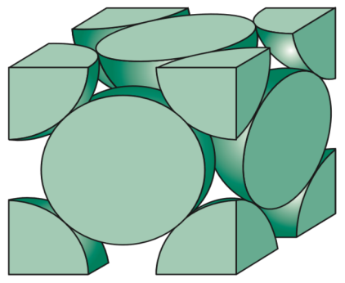
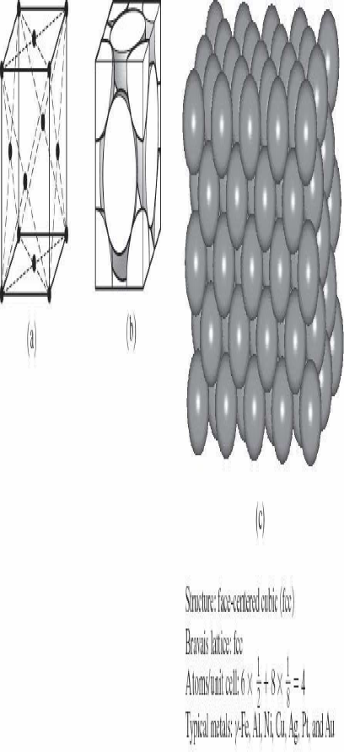
Struktur Face Centered Cubic (FCC)
Face Centered Cubic (FCC)
Atom saling bersentuhan disepanjang diagonal bidang.
Note: atom-atom identik
Bilangan koordinasi# = 12
contoh: Al, Cu, Au, Pb, Ni, Pt, Ag
6×(1/2) =3 face atoms
8×(1/8) =1 corner atom
Total atoms = 4

Slide 12
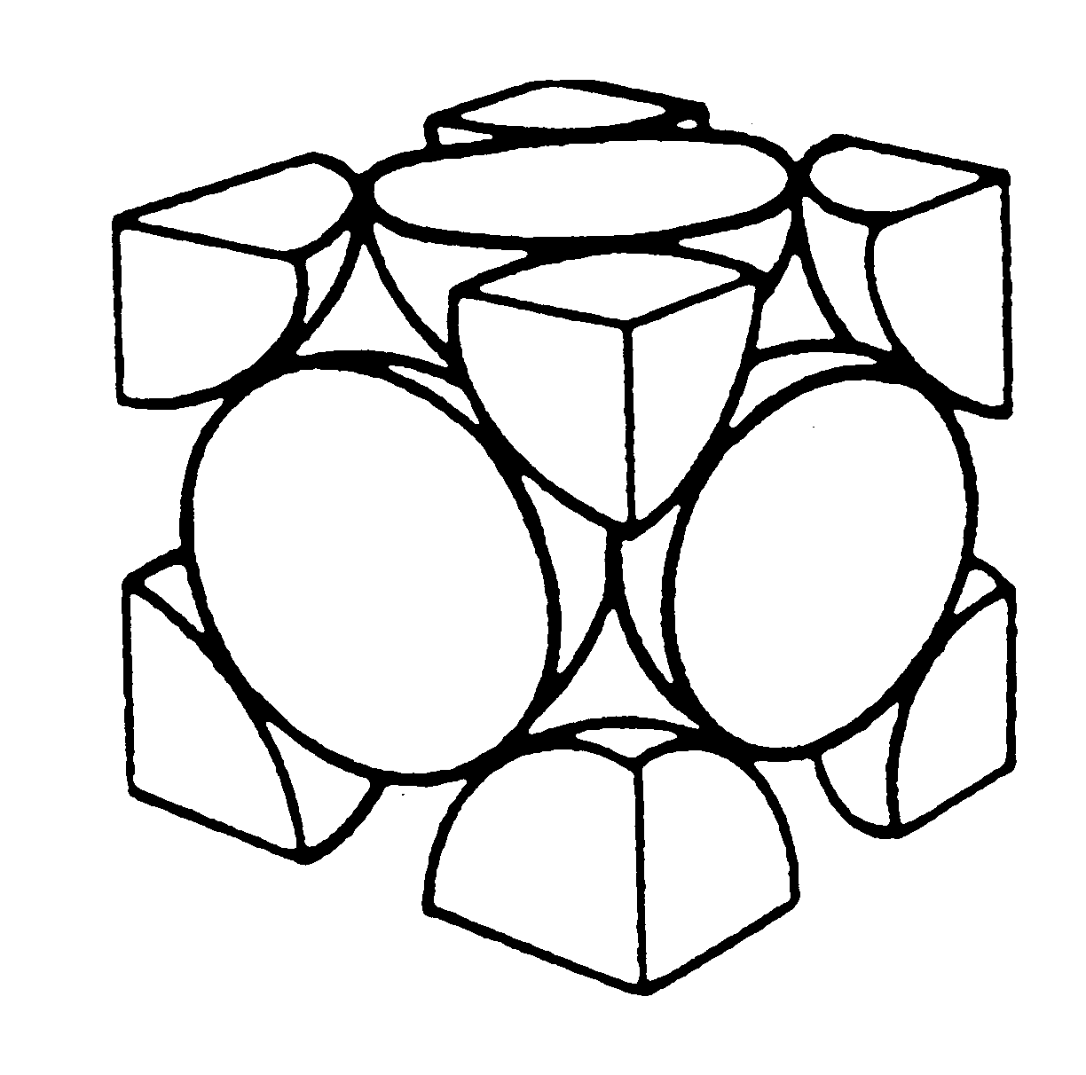
Atomic Packing Factor: FCC
• APF struktur face-centered cubic = 0.74
Maximum APF dari beberapa struktur logam
Arah penumpukan:
panjang = 4R =
2 a
2 a
(a = 2√2*R)
Isi unit sel:
6 x 1/2 + 8 x 1/8
a
=
4 atom/unit sel
Adapted from
Fig. 3.1(a),
Callister 7e.
atom
volume
4
3
unit sel
4
π
(
2
a/4
)
3
atom
APF =
3
volume
a
unit sel

Slide 13
Hexagonal Close Packed (HCP)
Kisi hexagonal close packed diikuti oleh logam: Mg, Be, Cd, Ti, Zn. Struktur ini mempunyai faktor tumpukan (FT) atau atomic packing factor (APF) yang lebih padat yg disebut Hexagonal Tumpukan Padat.
Ciri khasnya adalah setiap atom dalam lapisan tertentu terletak tepat di atas atau di bawah sela antara 3 atom pada lapisan berikutnya. Akibatnya setiap atom menyinggung 3 atom lainnya pada lapisan bawahnya, 6 atom di bidangnya sendiri dan 3 atom di lapisan di atasnya.
Dalam struktur HCP terdapat 6 atom tiap sel satuan.
Atomic Packing Factor logam HCP = 0,74

Slide 14
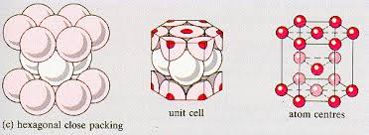
Hexagonal Close Packed (HCP)
3×1 =3 center atoms
2×(1/2) =1 face atom
12×(1/6) =2 corner atoms
Total atoms = 6
• APF = 0.74
• Tampak 3D
• Tampak 2D
A sites
Top
layer
c
B
sites
Middle layer
• c/a = 1.633 (ideal)
A sites
a
Bottom layer
Adapted from Fig. 3.3(a),
Callister 7e.

Slide 15
Hexagonal Close Packed (HCP)
Struktur Kristal Logam

Slide 16
Kesimpulan
Klasifikasi sebuah material ditentukan berdasarkan struktur yang dimiliki oleh material tersebut. Apakah struktur material berbentuk kristal, non kristal atau campuran dari kedua jenis struktur tersebut dapat ditentukan melalui susunan atom-atom, ion-ion atau molekul-molekul yang saling berikatan.
Susunan atom-atom dalam struktur kristal sangat menentukan sifat-sifat logamnya.
Struktur kristal logam umum adalah BCC, FCC, dan HCP.
Struktur kristal FCC dan HCP memiliki bilangan koordinasi dan faktor kemasan atom yang sama.
Logam dengan struktur kristal BCC mempunyai kerapatan atom yang lebih rendah dibandingkan logam dengan struktur kristal FCC. Hal ini yang menyebabkan logam dengan struktur kristal BCC lebih sulit dibentuk jika dibandingkan logam dengan struktur kristal FCC yang mempunyai kekuatan rendah tetapi memiliki keliatan yang tinggi (ductility).

Slide 17
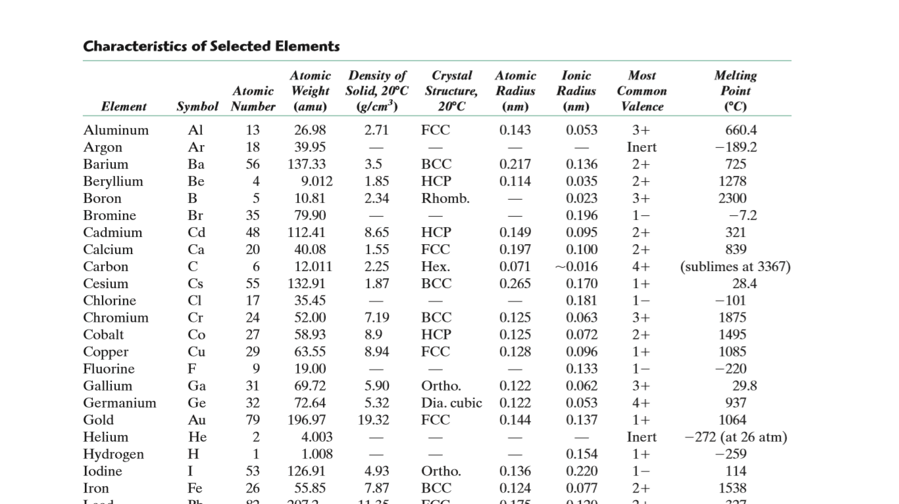
Characteristics of Selected Elements

Slide 18
